Slide 1
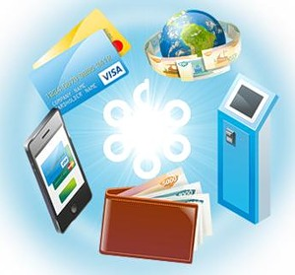
Оплата товаров, работ и услуг с использованием электронных технологий
Управление Роспотребнадзора по Свердловской области,
ФБУЗ «Центр гигиены и эпидемиологии по Свердловской области», 2018 г.

Slide 2

Всемирный день прав потребителей 15 марта 2018 г.
Международной Федерацией потребительских организаций
Consumers International (CI) объявлен девиз Всемирного дня прав потребителей:
«Сделаем цифровые рынки справедливыми и честными»

Slide 3

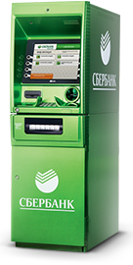
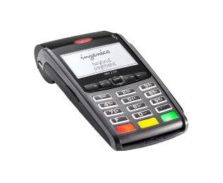
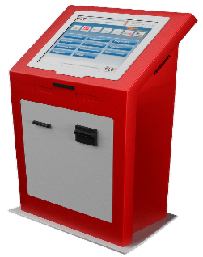


Электронные технологии для оплаты товаров, работ и услуг
- электронные устройства
(банкомат, pos-терминал, платежный терминал)
Национальная платежная система
- электронные сервисы
(интернет-банкинг, мобильный банк, электронные платежные сервисы)

Slide 4
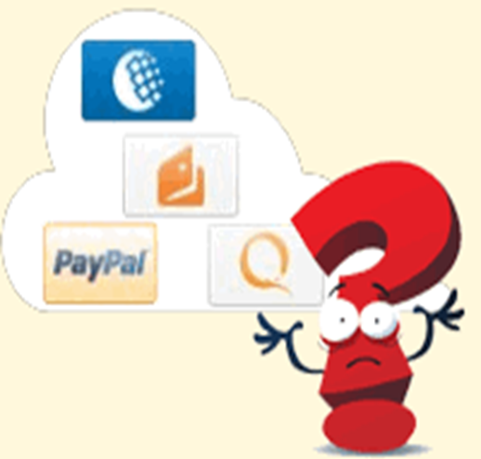
Оплата с помощью электронных технологий регулируется:
Федеральным законом РФ «О национальной платежной системе»,
Гражданским кодексом РФ (например, глава 44 «Банковский вклад» и глава 45 «Банковский счет»),
иными Федеральными законами РФ (например, «О деятельности по приему платежей физических лиц, осуществляемой платежными агентами», «О связи»),
Положениями Центрального Банка РФ (например, «О правилах осуществления перевода денежных средств»),
иными нормативными актами (например, Постановлением Правительства РФ «Об утверждении Правил оказания телематических услуг связи»).

Slide 5

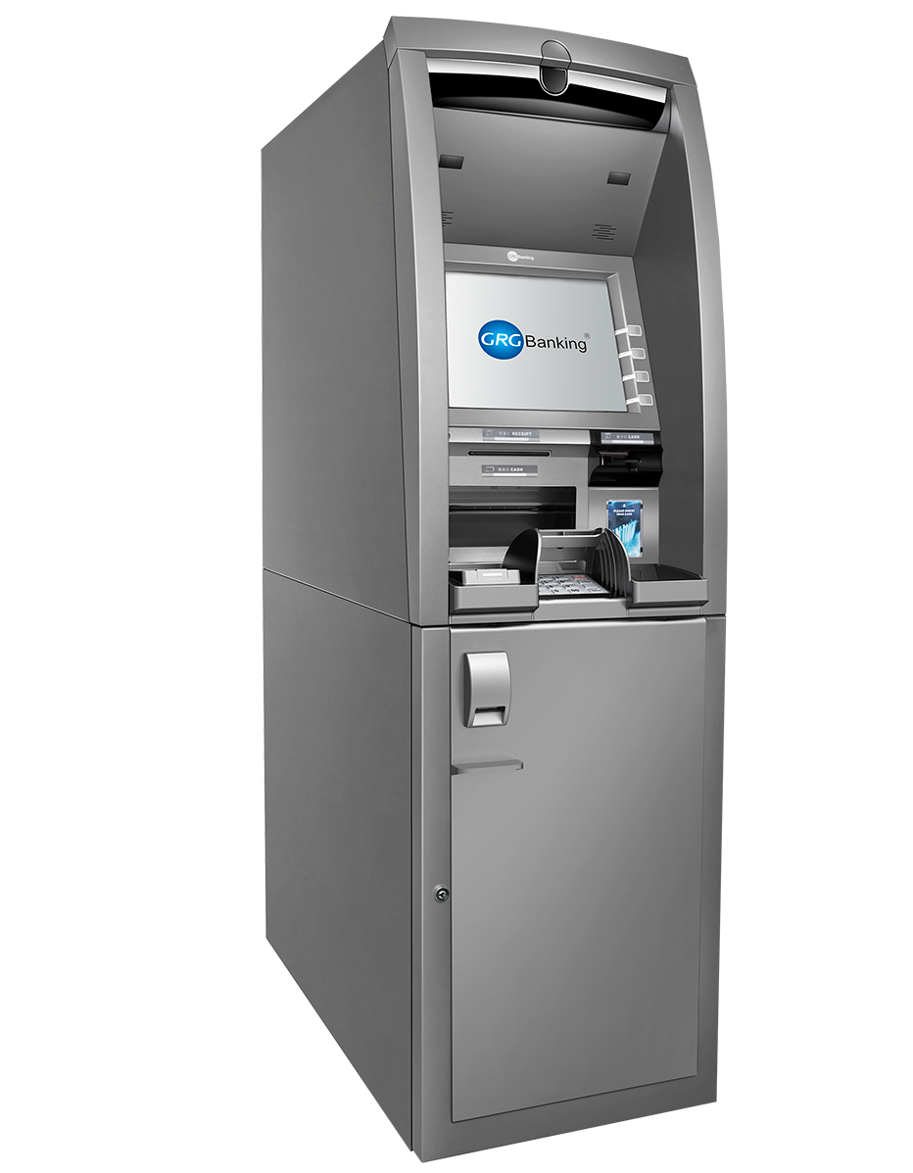
Оплата с помощью банкомата

Slide 6

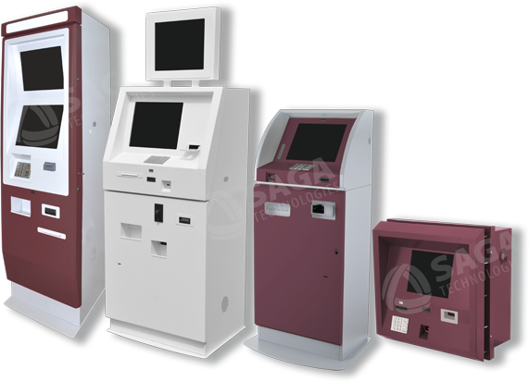
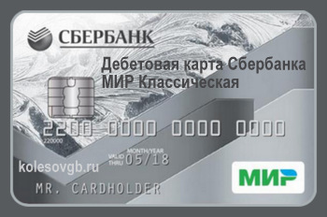
Банкомат – это устройство, с помощью которого можно вносить или получать наличные денежные средства, а также производить безналичные платежи и оплату
Оплата производится путем внесения наличных денежных средств либо при осуществлении перевода со счета карты.

Slide 7

Для оплаты через банкомат необходимо:
Открыть банковский счет
Получить банковскую карту
Знать банковские реквизиты получателя

Slide 8


Возможные ошибки при использовании банкомата
Банкомат удерживает банковскую карту
Банкомат выдал сумму меньше, чем указана в чеке
Банкомат зачислил сумму меньше, чем внесена потребителем
Необходимо незамедлительно обратиться в Банк по телефону, указанному на банкомате, и в Банк, выдавший банковскую карту, и следовать инструкциям сотрудника Банка.
Обязательно сохраняйте чек для проверки внесенной (полученной) суммы.
Уточните у сотрудников банка о наличии видеозаписи с камер наблюдения, установленных у банкоматов.

Slide 9

Основные советы по безопасному использованию банкомата
Пользуйтесь банкоматом в безопасных местах.
Набирайте ПИН-код так, чтобы посторонние не смогли его увидеть.
В случае, если банкомат работает некорректно, отмените текущую операцию и дождитесь возврата банковской карты.
После получения денежных средств убедитесь, что банковская карта была возвращена банкоматом.
Подключите дополнительную услугу смс-информирования.
Сфотографируйте на телефон экран банкомата при возможных ошибках в работе банкомата.

Slide 10
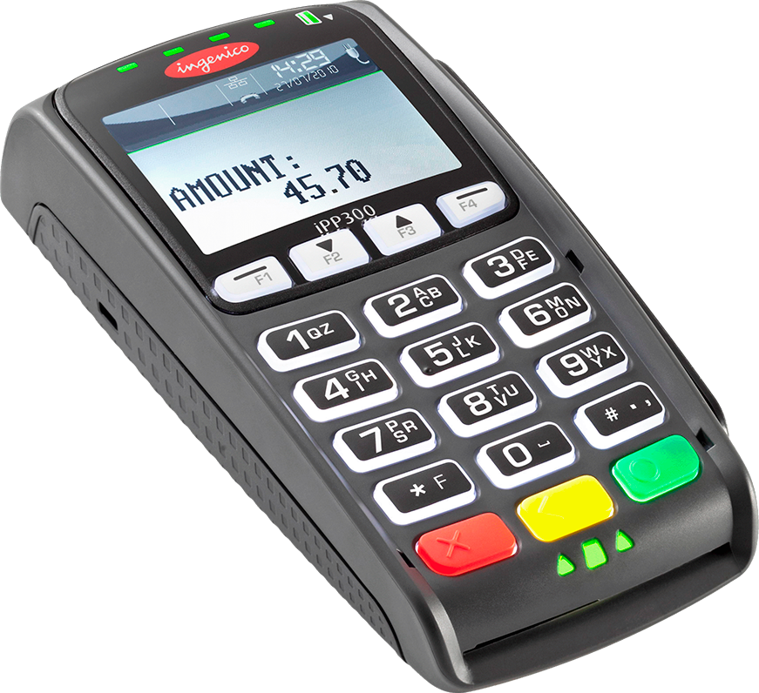
Оплата через pos-терминал

Slide 11
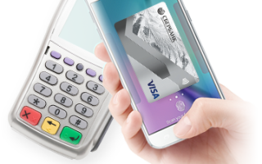
Оплата осуществляется путем ввода банковской карты в терминал и набора пин-кода карты, либо бесконтактным способом путем поднесения карты или мобильного телефона с функцией бесконтактной оплаты к экрану терминалу.
Электронный терминал (pos-терминал) – устройство для совершения операций с использованием банковских карт, конструкция которого не предусматривает прием и выдачу наличных денежных средств

Slide 12

Возможная ошибка при использовании pos-терминала
После ввода пин-кода карты терминал не может установить соединение с банком и указывает на ошибку в оплате
Советы потребителям
Прежде чем повторно производить оплату и вводить пин – код, убедитесь, что оплата первый раз не была списана с Вашего счета.
Требуйте у кассира чек с указанием на отказ в проведении оплаты!

Slide 13
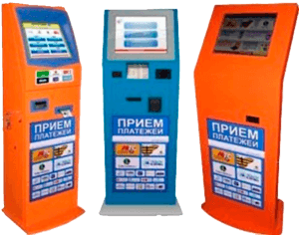
Оплата через платежные терминалы

Slide 14
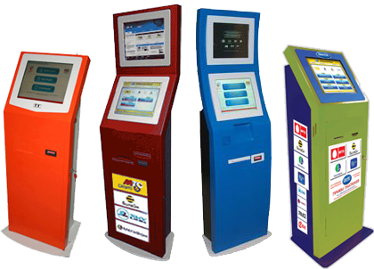
Платежный терминал - это устройство для приема денежных средств от потребителя, функционирующее в автоматическом режиме. Платежный терминал не выдает денежные средства.
Через платежный терминал можно оплачивать товары, услуги ЖКХ, услуги за предоставление интернета, пополнять счет мобильного телефона и другое.
Через платежные терминалы нельзя оплачивать кредиты, открытые в банках!

Slide 15
Возможные ошибки при использовании платежных терминалов
Терминал не выдал чек
Платеж через терминал не поступил на счет получателя
Терминал зачислил сумму меньше, чем внесена потребителем
Советы потребителям
Проверяйте правильность заполненных реквизитов.
Не забывайте взять чек, он служит подтверждением выполнения Вами обязанностей по оплате товаров, работ или услуг.
В случае невыдачи чека, неправильного зачисления средств позвоните по телефону технической поддержки, указанной на терминале, и зафиксируйте дату, время и место осуществления платежа.
Если вы совершили ошибочное действие, то его можно отменить, нажав кнопку «Отмена», и начать процесс оплаты сначала.

Slide 16

Использование «интернет-банкинга»

Slide 17
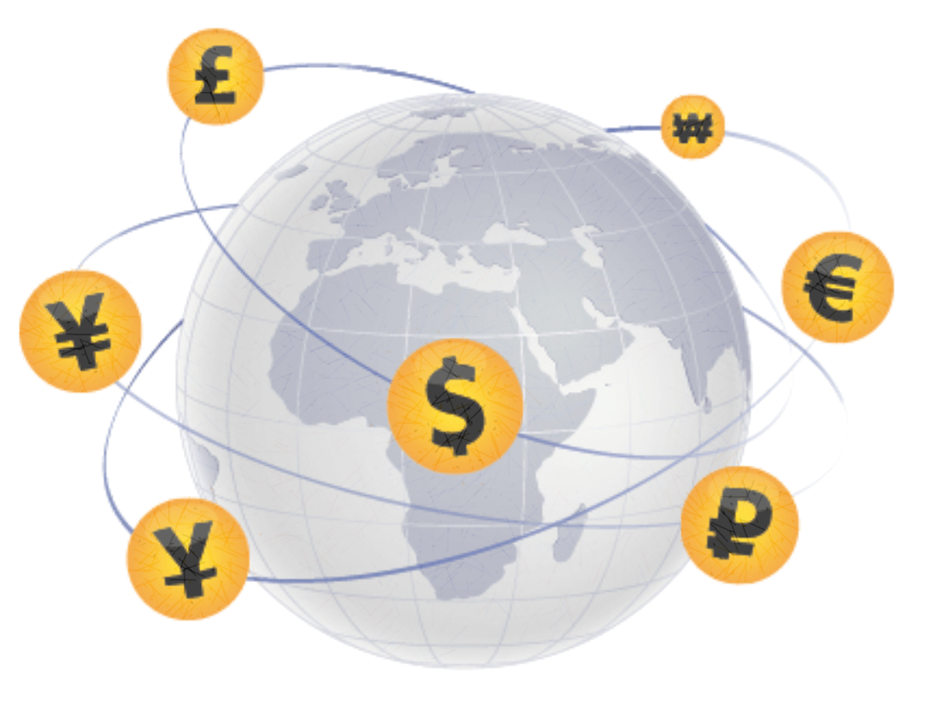
Интернет-банкинг –дистанционный доступ к услугам банка через сеть «Интернет».
С помощью интернет-банкинга можно в любое время получать подробную информацию о банковских услугах (вклады, карты, кредиты) и совершать платежи

Slide 18

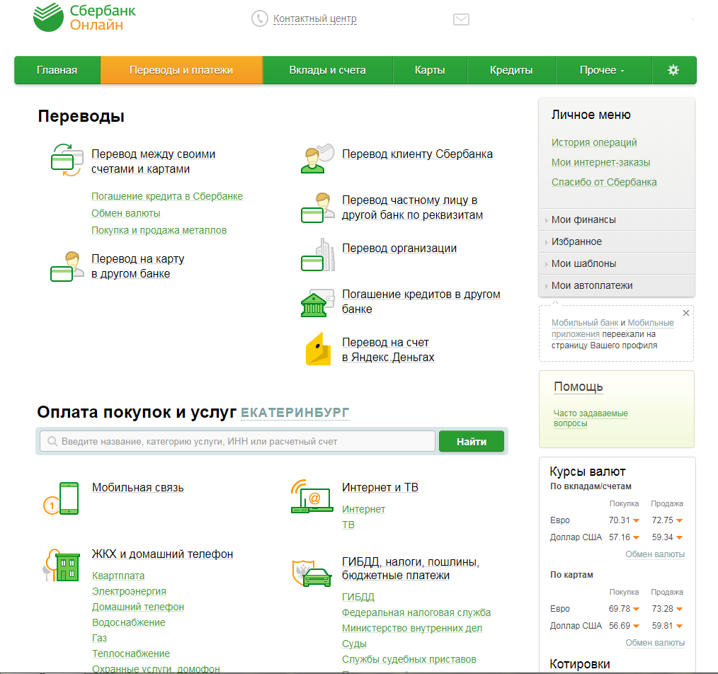
С помощью интернет-банкинга можно:
- Оплачивать услуги ЖКХ
- Оплачивать товары (услуги) в интернет-магазинах
- Оплачивать услуги связи (телефона, интернета и пр.)
- Проверять баланс, операции по счету
- Переводить с карты на карту деньги
- Погашать кредит
- Открывать и пополнять банковский вклад
- Оплачивать штрафы, налоги
- Оплачивать иные услуги и совершать иные платежи

Slide 19

Доступ к Интернет-банкингу осуществляется :
По телефону «горячей линии» поддержки клиентов Банка
Через Интернет – банк на официальном сайте банка
(например, www.online.vtb24.ru, www.online.sberbank.ru),в том числе через мобильный интернет
Через Мобильное приложение – программу банка для доступа к онлайн-услугам через мобильное устройство

Slide 20
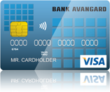
Для доступа к интернет-банкингу необходимы:
Договор банковского счета (вклада)
Заключается в письменном виде с Банком
Договор на оказание услуг связи (в том числе, доступ к сети «Интернет»)
Заключается с оператором услуг связи
Компьютер, мобильный телефон, планшет и другое средство связи с доступом к сети «Интернет»
Регистрация в системе «интернет-банкинга», получение логина и пароля для входа

Slide 21
Использование мобильного приложения банка
Доступ к интернет-банкингу через мобильный телефон осуществляется с помощью специального приложения, которое устанавливается на телефон или планшет потребителя

Slide 22


Возможные ошибки при оплате через интернет-банкинг и мобильный банк
Заражение телефона, планшета, другого устройства, с которого осуществляется вход в интернет-банкинг, «вирусными программами»
Техническая ошибка при онлайн - обработке платежа, «зависание» сайта, сбой в программе
Мошенники получают доступ ко входу в систему и денежным средствам на счетах
Потребитель считает, что оплата не произошла и повторно оплачивает товар. В результате возникает двойная оплата товара и списание суммы со счета два раза

Slide 23
Основные советы при использовании интернет-банкинга
Не совершайте повторный платеж до получения подтверждения об отказе в платеже.
Сделайте скриншоты интернет - страниц (с заказанным, но не оплаченным товаром, с сообщениями об ошибке или не проведении оплаты).
Обратитесь в службу поддержки банка и сообщите о сбое платежа, получите подтверждение о том, что платеж не осуществлен.
Незамедлительно (не позднее дня, следующего за днем перевода денежных средств) обратитесь в банк с письменным заявлением о несогласии с повторным списанием средств.

Slide 24

Перевод электронных денежных средств с помощью платёжных сервисов

Slide 25

Платежные сервисы – это «виртуальные счета», которые создаются на Интернет- сайтах и на которых в электронной форме учитываются денежные средства.
Например, Visa QIWI Wallet, Яндекс.Деньги, PayPal
и WebMoney Transfer и другие.
Такие счета не являются банковскими счетами!

Slide 26

Для использования электронных платежных сервисов необходимо:
зарегистрироваться на сайте платежного сервиса,
создать «виртуальный счет» (так называемый «виртуальный кошелек»).
Пополнение «виртуального кошелька» происходит чаще всего путем перевода денежных средств с банковского счета либо путем внесения наличных средств на «виртуальный счет» через банкоматы и платежные терминалы.

Slide 27
С помощью электронных платежных сервисов можно:
- Оплачивать товары (услуги) в интернет-магазинах
- Оплачивать авиабилеты
- Оплачивать услуги ЖКХ
- Оплачивать услуги связи (телефона, интернета, телевидения и пр.)
- Переводить деньги на банковскую карту
- Погашать кредит
- Оплачивать штрафы, налоги
- Оплачивать иные услуги и совершать иные платежи

Slide 28
Возможные ошибки при оплате через электронные платежные сервисы
Деньги переведены продавцу на электронный кошелек, а товар не передан, продавец скрывается
При совершении платежа допущена ошибка в реквизитах
Запомните!
Если в интернет-магазине продавец требует произвести оплату товара на номер электронного кошелька, это может свидетельствовать о мошеннических действиях!

Slide 29
Основные советы при оплате электронными денежными средствами
Изучите отзывы о безопасности различных электронных платежных сервисов.
Проверяйте правильность заполнения реквизитов для совершения платежа.
Уточняйте наличие комиссии и ее размер за совершение платежа.
В случае ошибки в платеже незамедлительно свяжитесь со службой поддержки платежного сервиса и узнайте о статусе Вашего платежа и порядке действий для отмены платежа.

Slide 30

Спасибо за внимание!

